Slide 1

手写作业OCR识别与基础批改系统的实现（Windows版）
————工程实践结题答辩
小组成员：林文光、廖帅、林睿埼、林嘉晨
汇报人：林嘉晨

Slide 2
目录
1
研究背景与需求分析
4
功能测试
2
技术选型
5
总结
3
系统架构解析
6
小组分工

Slide 3


1
研究背景
人工批改
教师需逐一批改，耗时极长
评分标准易受主观因素影响
为教师带来巨大的、重复性的体力与脑力负担
OCR技术通过将纸质教材、手写作业等印刷或手写文字高效转换为可编辑的数字化文本，为教育资源的处理提供了高效解决方案。
OCR批改
批量、快速地将手写内容数字化
节省教师时间，即时反馈结果
擅长识别对错和固定模式的答案

Slide 4
1
研究背景
国内现状
鸿蒙作业批改AI系统：端侧轻量化推理
夸克APP作业批改模块：题库+规则引擎批改
腾讯教育智服作业批改系统：轻量OCR+大数据分析
用户端侧轻量化、快速响应与生态融合
国外现状
Manus AI多语言手写作业识别与批改系统：3D-CNN + LSTM 实现动态笔迹识别
Microsoft OneNote手写识别与辅助系统：Transformer识别 + 多模态内容融合
多语言支持、通用平台能力与前沿模型探索

Slide 5
1
需求分析
教师端
系统后端
学生端
用户注册与登录
图像上传预览
标准答案管理
结果导出
历史记录
图像预处理
OCR识别
答案匹配
得分计算
保存记录
用户注册与登录
作业提交
查看结果
历史记录

Slide 6
2
评估数据集的选择与处理
选择huggingface内的chinese_text_recognition数据集：
中文印刷体数据集
自带模糊、倾斜
预处理（模拟上传图片的复杂环境）：
原图
降低亮度
运动模糊
阴影遮挡
旋转+透视变换
对以下OCR模型进行性能评估
1、PaddleOCR-v6-medium
2、PP-OCR-v5
3、EasyOCR-Chinese

Slide 7

2
预处理效果展示
降低亮度（low-light)
运动模糊（motion-blur)
随机阴影（shadow)
旋转+透视变换（skew-perspective)

Slide 8
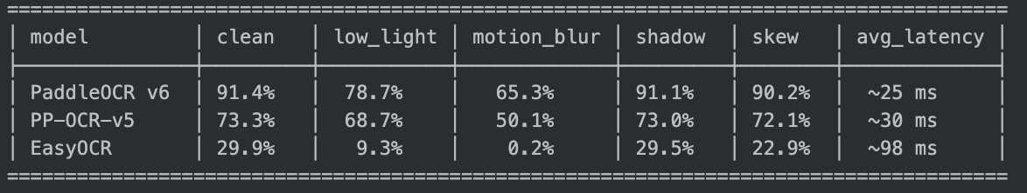
2
模型评估结果分析
PaddleOCR-v6准确率全面领先：原图准确率91.4%，相比v5提升18%，且推理速度快20%
motion_blur是通用弱点：v6 跌至 65.3%、v5 跌至 50.1%、EasyOCR 直接 0.2%
shadow / skew 对 v6 几乎无影响：保持 90%+ 准确率
PaddleOCR模型中文准确率断层：EasyOCR 不到 30%，DocTR/Surya 等其他模型经评估后，结果表明不支持中文

Slide 9
2
技术选型
1
2
3
4
前端GUI
后端API
OCR引擎
AI纠错
PyQt5 5.15+
Flask 3.0+
PaddleOCR-v6
PaddlePaddle 3.0+
OpenAI兼容LLM
（DeepSeek/GPT等）
5
6
7
8
图像处理
模糊匹配
数据库
打包
OpenCV 4.8+
FuzzyWuzzy
python-Levenshtein
SQLite
SQLAlchemy 2.0+
PyInstaller

Slide 10
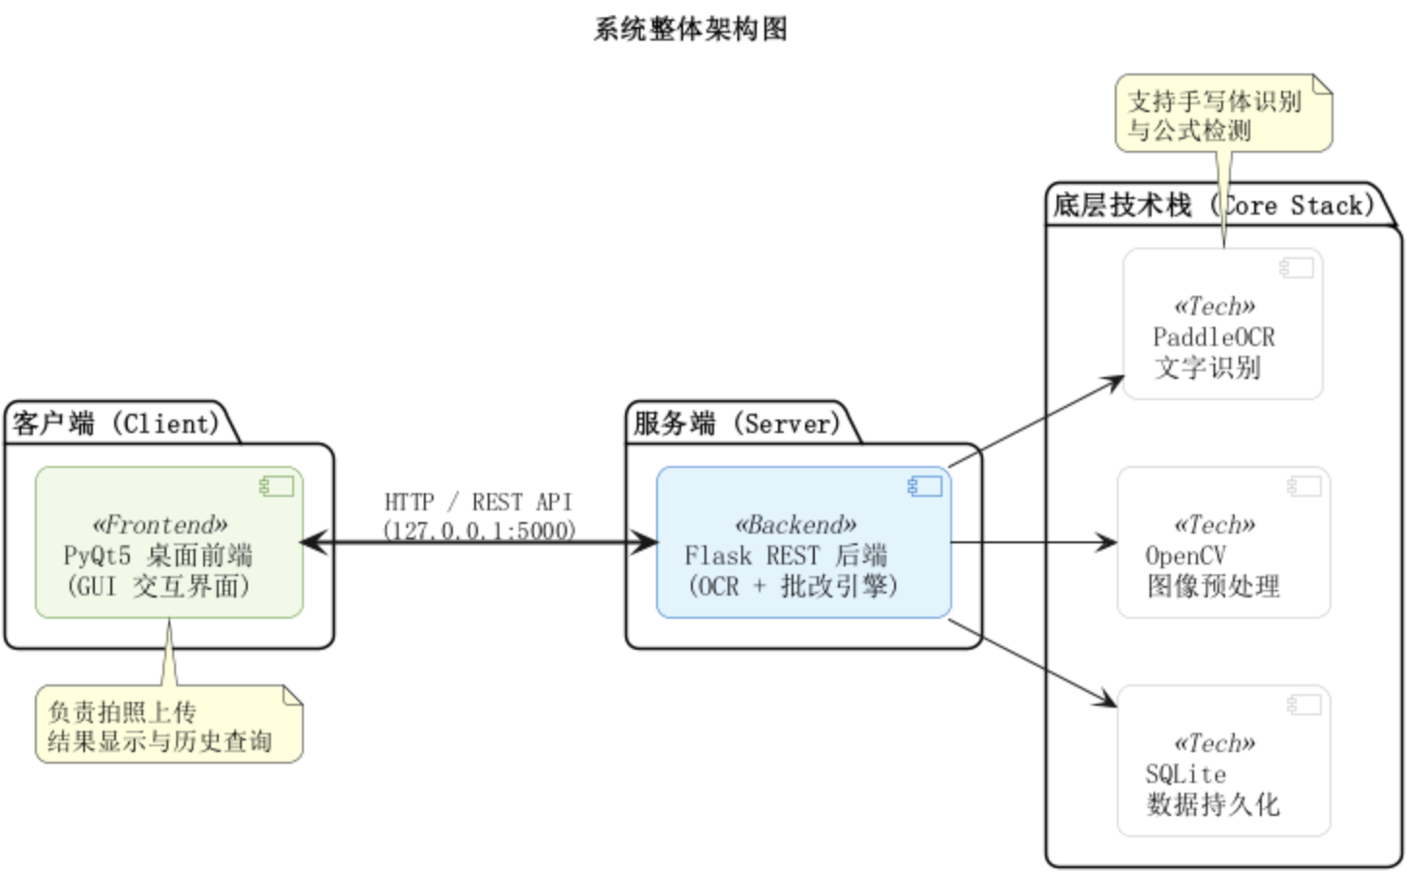
3
系统架构

Slide 11
3
用户认证与账号管理
接口 | 方法 | 作用
/api/auth/login | POST | 1、接收用户名、密码，数据库明文校验账号密码； 2、登录成功返回用户 ID、角色、昵称，前端存储用户 ID 在请求头用于后续身份校验； 3、记录用户登录行为日志
/api/users | GET | 支持按teacher/student角色筛选查询所有账号，用于教师后台用户管理
/api/users | POST | 支持创建教师 / 学生账号，校验用户名唯一性，重复用户名抛出异常拦截
/api/users/<user_id> | DELETE | 限制：不能删除当前登录账号、不能删除系统最后一位教师账号，避免系统无管理员

Slide 12
3
图像预处理
灰度化
转为灰度图像
cv2.cvtColor(img, cv2.COLOR_BGR2GRAY)
非局部均值降噪（灰度图像，降噪强度系数，模板窗口大小，全局搜索窗口大小）
cv2.fastNlMeansDenoising(gray, h=10, templateWindowSize=7, searchWindowSize=21)
去噪

Slide 13
3
图像预处理
1、Canny边缘检测（灰度图像，低阈值，高阈值，卷积核尺寸）
cv2.Canny(gray, 50, 150, 3)
2、概率霍夫直线检测（边缘二值图，像素步长，角度步长，判定为直线的阈值，最小线段长度，同一条直线上允许的最大间断距离）
cv2.HoughLinesP(edges, 1, np.pi / 180, 100, 100, 10)
3、获取旋转仿射变换矩阵（图片中心，需要旋转的角度，缩放系数）
cv2.getRotationMatrix2D(center, median_angle, 1.0)
4、执行仿射旋转变换（原始灰度图，仿射变换矩阵，输出图像的宽高，像素高精度填充策略，边界填充方式）
cv2.warpAffine(gray, M, (w, h), cv2.INTER_CUBIC, cv2.BORDER_REPLICATE)
纠偏
自适应高斯局部阈值二值化（灰度图，超阈值后的设定值，高斯加权平均法，二值化规则，局部窗口尺寸，偏移常量C）
cv2.adaptiveThreshold(gray, 255, cv2.ADAPTIVE_THRESH_GAUSSIAN_C, cv2.THRESH_BINARY, 11, 2)
二值化

Slide 14
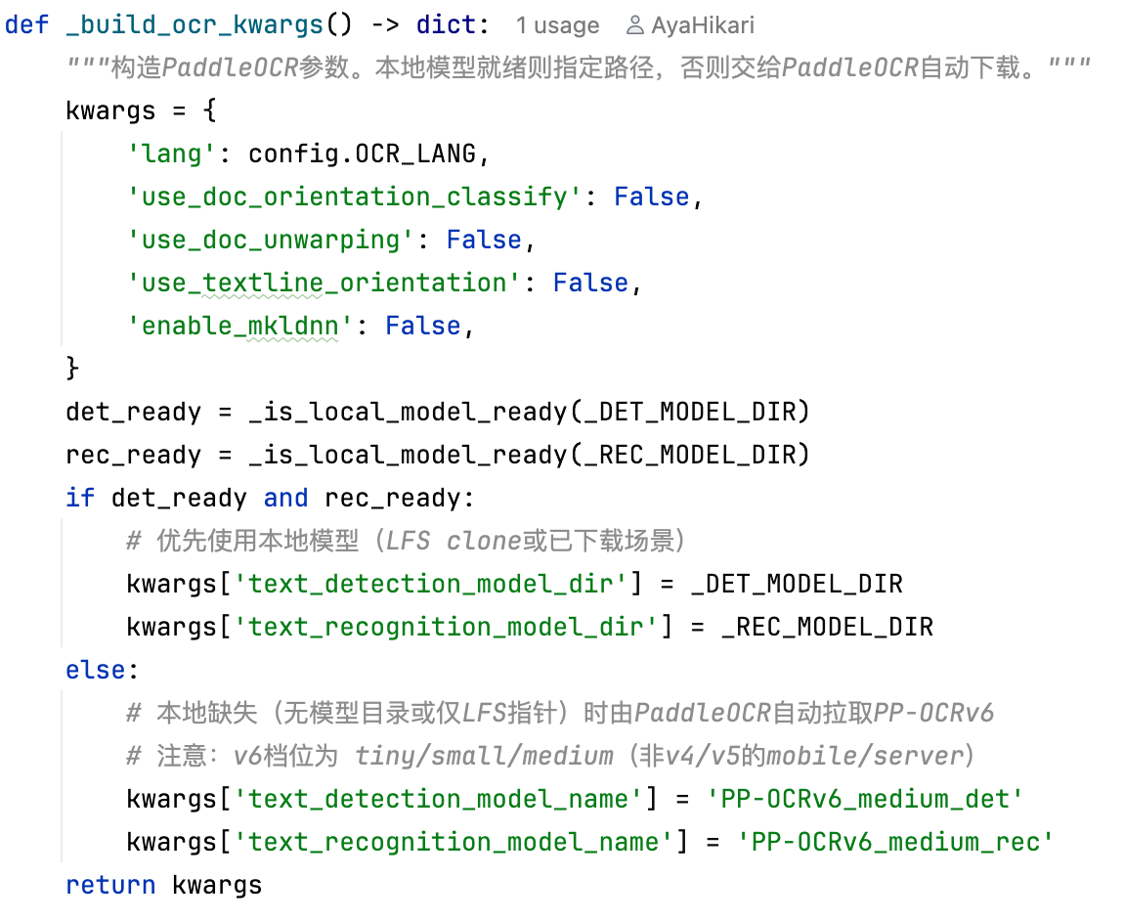
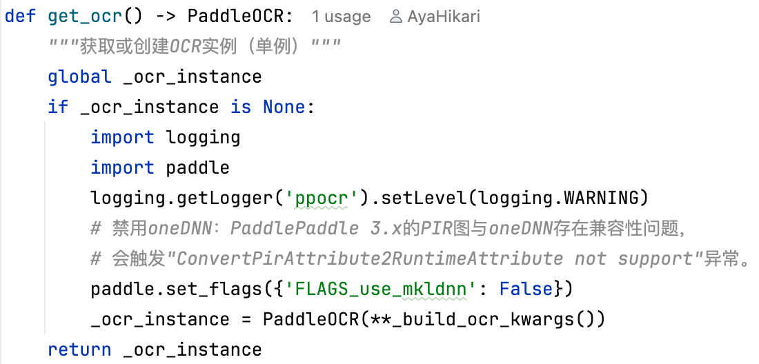
3
OCR引擎
模型部署策略：
本地模型优先，自动降级在线下载
全局单例 OCR 实例设计：
避免重复加载模型造成内存冗余、启动耗时过长

Slide 15
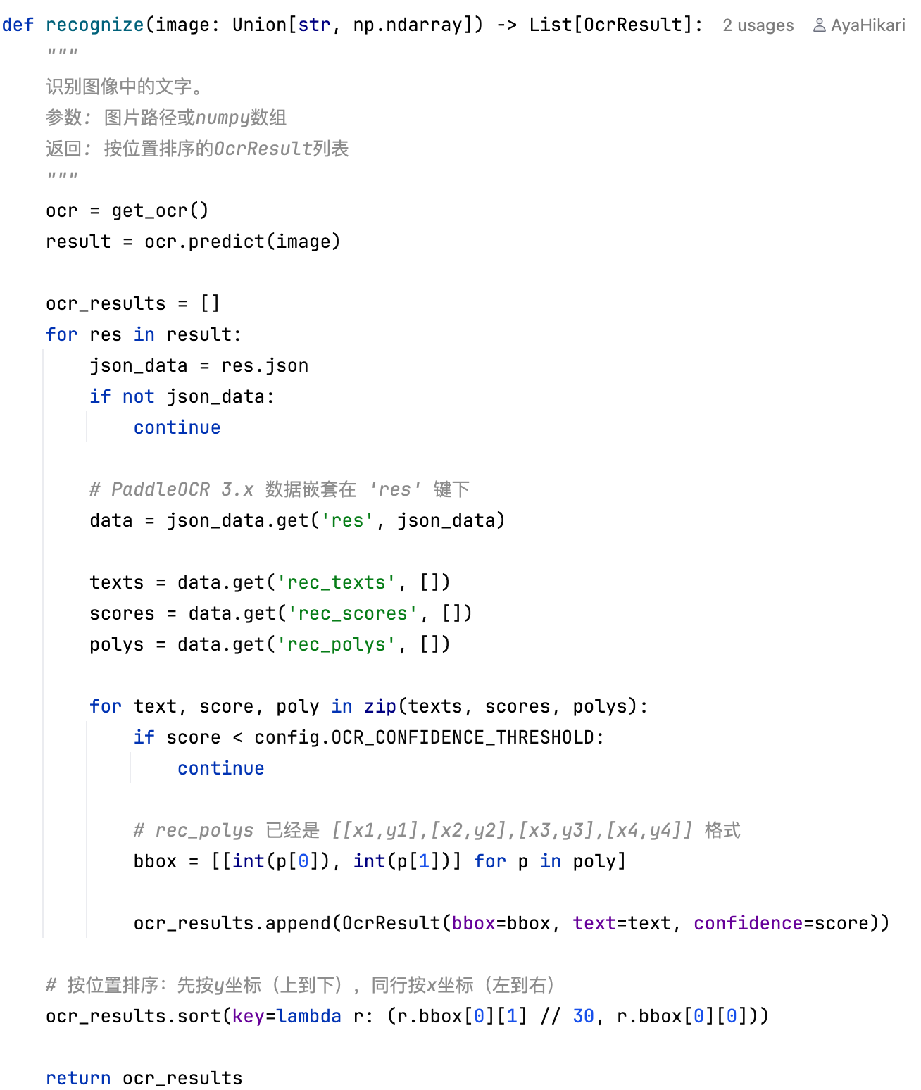
3
OCR引擎
支持两种入参：图片文件路径 / 预处理后的np.ndarray图像矩阵
调用 OCR 原始识别结果，提取文本内容、置信度、四点坐标框三类核心数据
低置信度过滤：低于配置阈值的识别结果直接丢弃，过滤模糊噪点误识别内容
先按纵向 y 值分行，同行为横向 x 坐标从左到右排序；还原试卷从上到下、从左到右的阅读顺序，解决乱序问题
封装为自定义OcrResult结构化对象

Slide 16
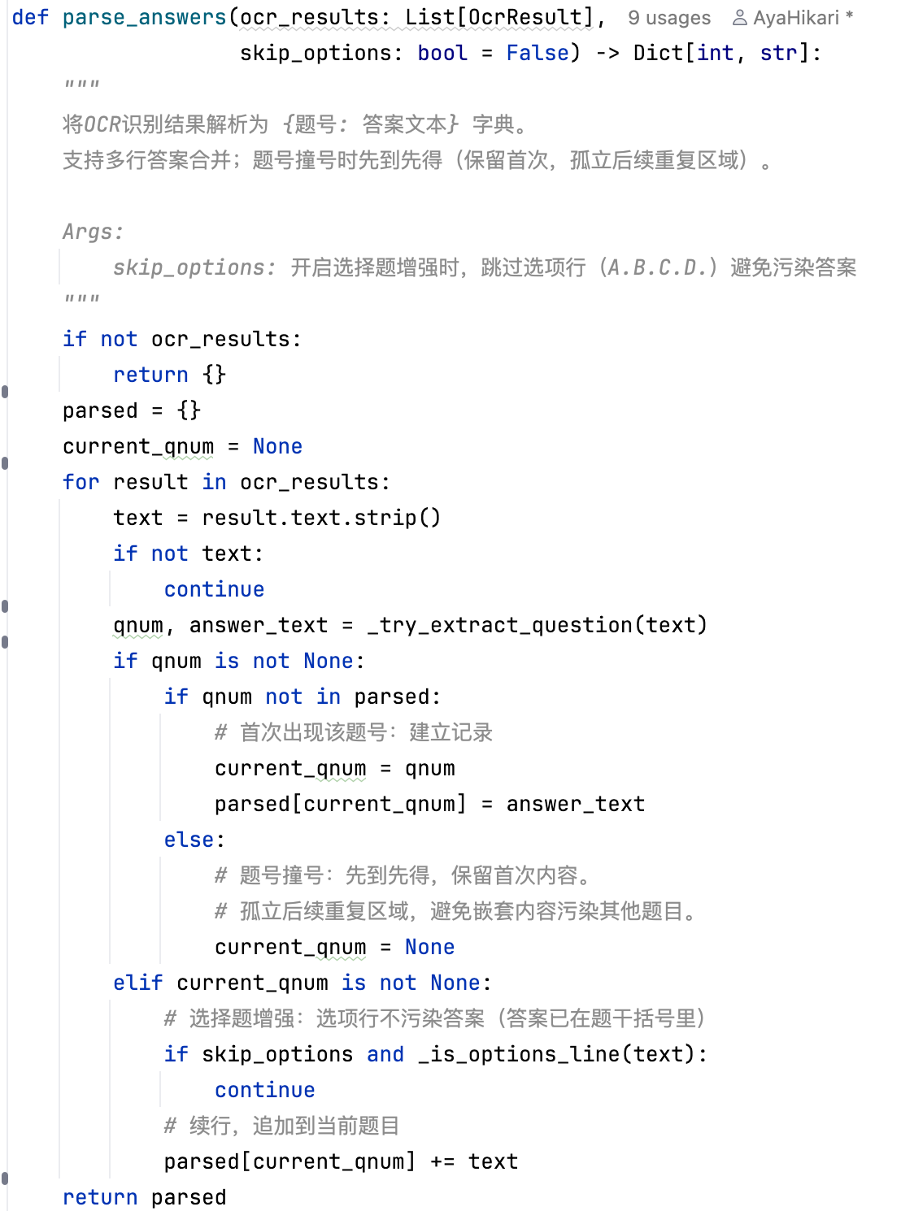
3
文本解析
功能：将OCR识别出的文本列表解析为“题号→答案”的映射关系。
输入：排序后的OCR识别结果列表
输出：{题号: 答案文本}
解析算法：
对每条OCR文本进行正则匹配，尝试提取题号。支持的题号格式：(1) ，（1），第1题，例1，1.，1、, 1)
匹配成功：记录题号和对应答案文本
匹配失败：将文本追加到上一个题号的答案中

Slide 17
3
批改引擎
2个批量批改入口
方法名 | 作用 | 规则
grade_all | 按题号字典匹配批改 | 根据题目自身题号，去字典中查找对应识别答案
grade_by_position | 按顺序位置匹配批改 | 若OCR 识别题目数量 ≥ 试卷题目数，多余识别内容直接舍弃；反之则将未作答的题目得分置为0
3个预处理工具
方法名 | 作用
_normalize_text | 去除首尾、中间所有空白字符；中英文标点符号全部删除
_normalize_math | 中文乘除、等号、括号、全角数字统一替换为英文半角标准数学符号；中文大小写数字（一、壹、十等）转换为阿拉伯数字
_safe_eval | 仅允许+、-、*、/四种基础运算，禁用危险系统调用，防止注入攻击；可直接计算手写的四则运算表达式得出最终数值答案。

Slide 18
3
批改引擎
填空题
grade_fill_blank
选择题
grade_multiple_choice
_normalize_text
_extract_choices
仅提取文本中A-F所有大写字母
尝试精确字符串匹配
尝试模糊相似度匹配（fuzz.ratio）
尝试局部片段匹配（fuzz.partial_ratio）
完全匹配，满分
答案子集，部分匹配，0.5*总分
错选或空集，0分
判定为不匹配

Slide 19
3
批改引擎
计算题
grade_calculation
1、提取学生作答数值：_extract_numeric_answer
2、数值容错比对规则
_normalize_math数学格式归一化
尝试截取“=”后的结果数值
没有“=”则直接将文本解析为数值
以上都不满足，则通过安全 AST 四则运算解析表达式，计算出最终结果
解析失败则返回空，降级为归一化后字符串精确匹配
常规数值：采用相对误差校验，在容错阈值内为满分
解析失败，依靠预处理后的字符串完全一致才算正确
计算题只有满分或0分

Slide 20
3
AI纠错
_SYSTEM_PROMPT(核心规则约束）
执行流程
OCR 错误专项修正：修复手写高频识别错误
多级题号聚合解析：识别①②③、(1)(2) 等层级题号，将多行零散答案归类到对应题号
分题型标准化提取答案
题号格式强约束：答案字典的 Key 必须使用原始题号字符串
空答案兜底规则
冗余文本过滤：过滤试卷标题、分值说明等无关文字
输出格式强约束：仅返回标准 JSON，固定返回corrections、matched_answers两个字段
1、校验OCR结果合法性
空则直接返回原始数据，不发起大模型调用
2、拼接 OCR 结果、试卷题目信息
3、发起大模型请求
设定temperature=0.1，抑制模型随机生成
绑定核心规则约束，传入拼接后的数据
4、异常降级处理
捕获异常，返回原始 OCR 数据，仅记录告警日志，保障批改流程不中断
5、结果解析封装

Slide 21
3
批改历史、数据统计、报告导出
接口 | 方法 | 作用
/api/history | GET | 批改历史分页查询，支持多条件高级检索：文件名模糊搜索、批改时间范围、得分率区间筛选、分页查询所有批改记录
/api/history/<grading_id> | GET | 查询某次批改的全部题目识别、判分明细
/api/history/<grading_id> | DELETE | 删除批改数据，级联清除单题批改明细
/api/statistics | GET | 统计总作业上传数、总批改次数、历史平均得分率，用于后台展示
/api/export/<file_id> | POST | 支持导出CSV表格、HTML网页两种格式的成绩报告，方便教师归档打印

Slide 22
3
数据库设计
数据库表名 | 作用 | 核心字段
users | 存储所有账号信息 | 用户名唯一约束
homeworks | 记录用户每次上传的作业信息 | file_id唯一，外键关联用户表
grading_records | 记录单次 OCR 自动批改的结果 | 外键关联作业表
question_results | 记录单题的批改明细 | 外键关联批改记录表
assignments | 记录教师发布的作业任务 | 外键关联用户表中的教师
submissions | 记录学生提交的作业 | 外键关联任务表，关联用户表中的学生
users（教师）
assignments
users（学生）
homeworks
grading_records
question_results
submissions

Slide 23
4
测试结果与结论
单元测试覆盖全部核心模块的正常、边界、异常场景，用例通过率 100%，各独立组件功能稳定可靠
集成测试验证全业务闭环流程，模块间交互正常，权限控制、异常容错、多环境兼容性、并发性能均满足设计要求
系统功能、性能、健壮性均达到项目预期设计目标，测试验收合格，可正式部署交付使用。
4项集成测试通过率100%
01
02
10项单元测试通过100%

Slide 24
5
整体业务流程
填入标准答案和分值
创建发布作业
查看学生提交
可人工修正判分
发布成绩
教师登录
直接上传作业图片
OCR识别和AI纠错（可选）
留存批改历史记录
检索批改历史，统计班级平均分，导出成绩报表
学生登录
选择作业
上传手写作业图片
OCR识别和AI纠错（可选）
生成待发布提交记录
智能批改

Slide 25
5
技术亮点
图像预处理优化
采用灰度化 + 非局部均值去噪 + 霍夫倾斜纠偏 + 自适应高斯二值化流水线
选用非局部均值滤波，相比传统滤波，兼顾降噪与手写文字边缘保护
自适应阈值二值化完美适配室内复杂光影场景。
PP-OCRv6 本地化部署优化
采用单例模式封装 OCR 引擎，降低内存占用、避免重复初始化耗时
过滤低置信度识别结果 + 基于版面坐标智能排序
多题型差异化智能批改算法
大模型 OCR 纠错增强
垂直场景精细化 Prompt 设计，针对手写作业、多级题号、中文数字、选择题答题卡等场景定制纠错规则，修正形近字、数学符号、选项误识别问题
系统健壮性设计
全局日志记录、上传文件 7 天自动过期清理、请求参数合法性校验、防重复账号、禁止删除唯一管理员等安全兜底机制；

Slide 26

5
核心难点
难点一：手写作业拍摄环境复杂
解决方案：
1、图像预处理流水线降噪纠偏
2、基于 PP-OCRv6 做置信度过滤 + 版面排序
难点三：多角色业务流转复杂
解决方案：
1、基于请求头做身份认证，封装教师权限拦截器；
2、数据库查询时根据角色自动过滤数据，作业、提交记录绑定用户 ID，同时限制管理员账号删除保护。
难点二：多题型答案规则复杂
解决方案：
1、文本归一化 + 模糊编辑距离匹配
2、数学表达式安全解析 + 相对误差容错校验
3、选择题集合判定，设计无错选漏选比例计分规则。
难点四：大模型调用不稳定，容易出现格式异常、网络超时
解决方案：
1、通过 Prompt 约束 + 接口强制 JSON 格式输出
2、设置低 temperature 抑制模型随机生成
3、全链路捕获异常，失败自动降级使用原始 OCR 结果

Slide 27
6
小组分工
成员 | 占比 | 负责内容
林文光 | 25% | OCR引擎、批改算法开发
廖帅 | 25% | 后端服务集成部署测试
林睿埼 | 25% | 图像预处理、AI纠错模块
林嘉晨 | 25% | 前端GUI开发、OCR模型评测模块开发

Slide 28
THANKS
感谢聆听
小组成员：林文光、廖帅、林睿埼、林嘉晨

